Slide 1
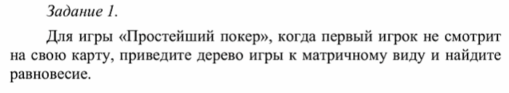
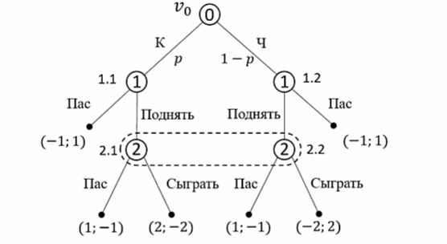

Чистая стратегия – комбинация действий в каждом информационном множестве
I игрок – 1 инф. Множество
2 чистых стратегии
1)(Сыграть)
2)(Пас)
II игрок – 1 инф. Множество
2 чистых стратегии
1)(Сыграть)
2)(Пас)
I игрок\ II игрок | Сыграть | Пас
Сыграть | (4p - 2, 2 – 4p) | (1, -1)
Пас | (-1, 1) | (-1, 1)
I игрок\ II игрок | Сыграть | Пас
Сыграть | (0, 0) | (1, -1)
Пас | (-1, 1) | (-1, 1)

Slide 2
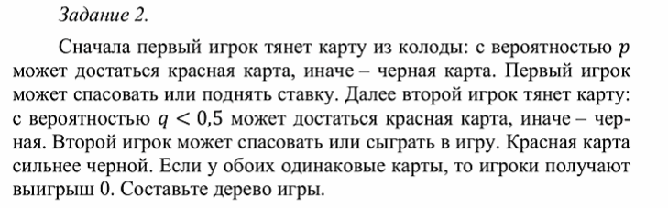
1
действовать
Кр – p%
0
0.1
Чн – 1 - p %
сыграть
Кр – p%
Чн – (1 – p) %
пас
1.1
1
1.2
1
пас
пас
сыграть
0.2
0.3
(-1, 1)
(-1, 1)
0
Чн – (1 – q) %
0
Кр – q%
Чн – (1 – q) %
2.2
Кр – q%
2.4
2.1
2
2.3
2
2
2
пас
пас
пас
пас
сыграть
сыграть
(1, -1)
(1, -1)
(1, -1)
сыграть
(1, -1)
(0, 0)
(0, 0)
(2, -2)
(-2, 2)

Slide 3
Игрок 1: 2 информационных множества, 1.1 и 1.2
Игрок 2: 2 информационных множества, 2.1 и 2.3, а также 2.2 и 2.4
I игрок\ II игрок | Пас, Пас | Пас, Сыграть | Сыграть, Пас | Сыграть, Сыграть
Пас, Пас |  |  | -1 | -1
Пас, Сыграть |  |  | P*(-1, 1) + (-2, 2) * (1 – p) * q + (1, -1) * (1 – p) * ( 1 – q) = (- p – 2q + 2pq + 1 – p – q + pq) = 3pq – 2p – 3q + 1 | P * (-1, 1) + (-2, 2) * (1-p) * q + (0, 0) * (1-p) * (1-q) = -p – 2q + 2pq + 0 = 2pq – p – 2q
Сыграть, Пас |  |  | (1 – p ) * (-1) + 0 * p * q + 1 * p * (1 – q) = -1 + p + p – pq = -pq + 2p - 1 | (1 – p) * (-1) + 0 * p * q + 2 * p * (1-q) = -1 + p + 2p – 2pq = -2pq – 3p - 1
Сыграть, Сыграть |  |  | P * (1 – q) – 2(1 – p) * q + (1 – p) * (1-q) = p – pq – 2q + 2pq + 1 – p – q + pq = 2pq – 3q + 1 | 2*p*(1-q) – 2*(1-p) * q = 2p – 2pq – 2q + 2pq = 2p – 2q

Slide 4





